Slide 1
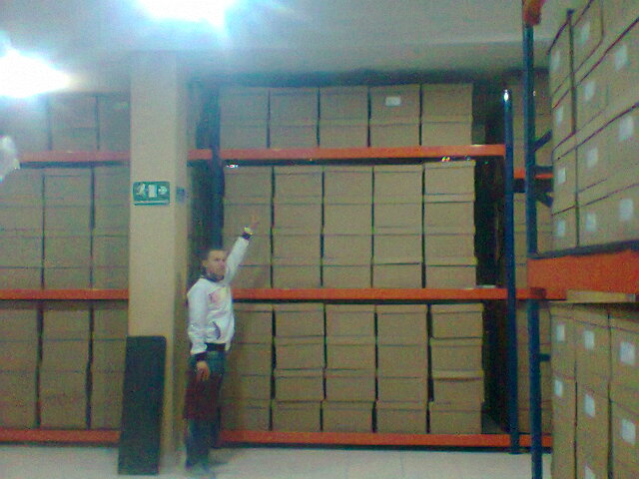
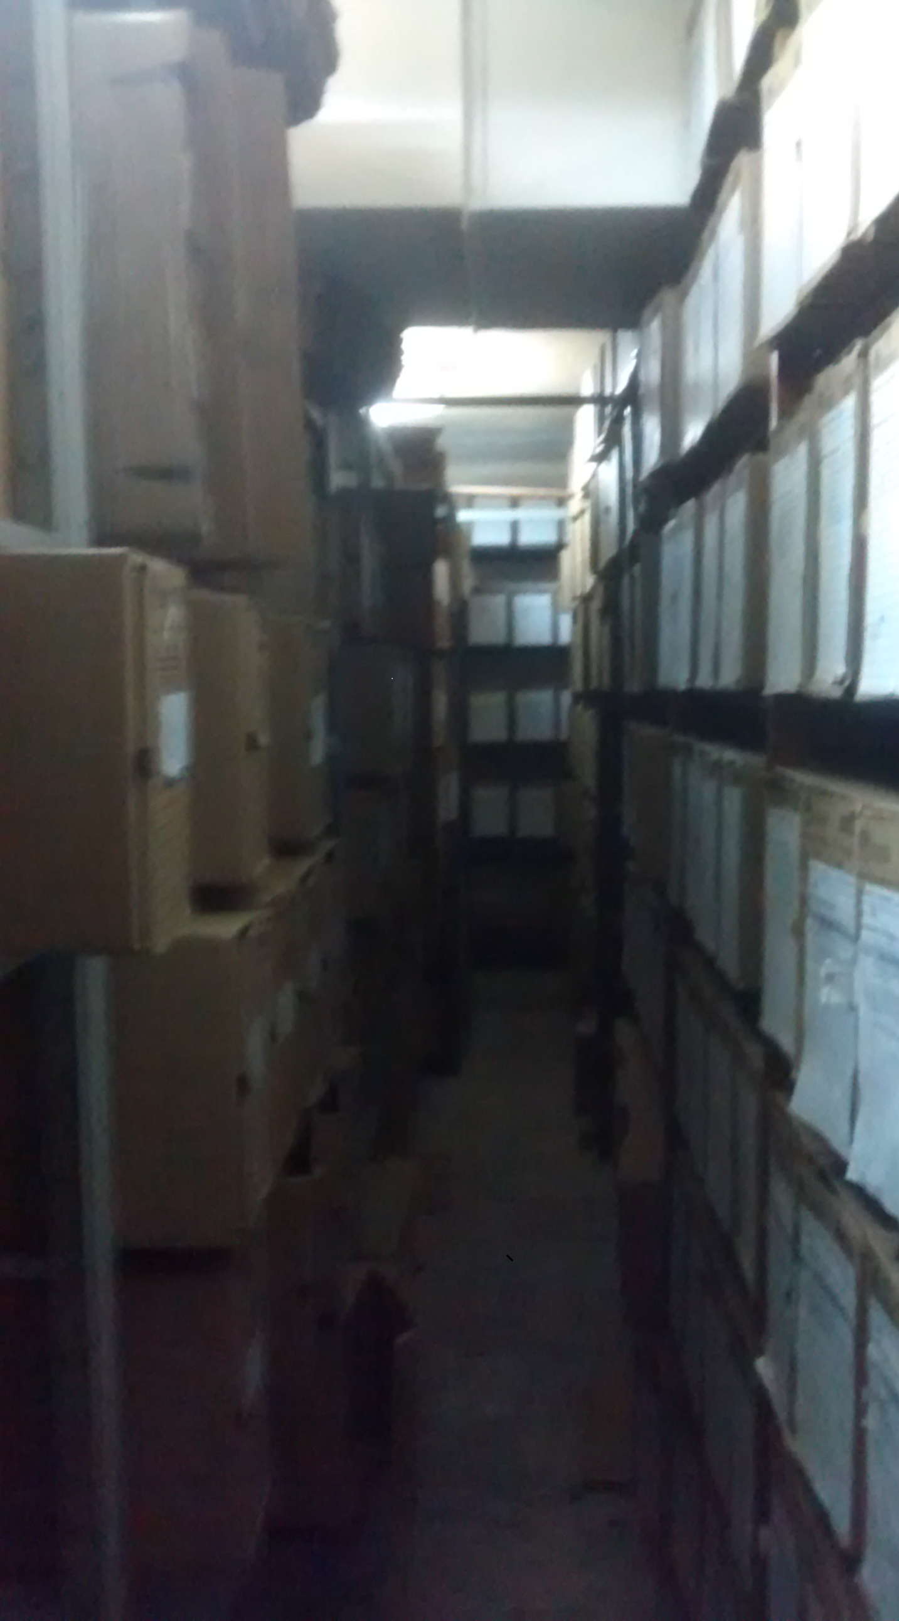
GESTION DE ARCHIVO
Revisar el inventario
Realizar la solicitud por correo electrónico
Se dará respuesta de un día a tres días hábiles según sea caso
Plantar préstamo en plantilla
Entrega en máximo de 15 días hábiles
Archivo obras
Archivo Oficinas
Archivo de Gestión
100%
Faces de archivo
Transferencias
Archivo Central
65%
Consultas
Histórico
5%
Procedimientos de Gestión Documental

Slide 2
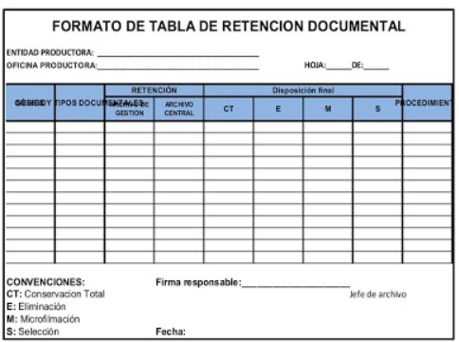
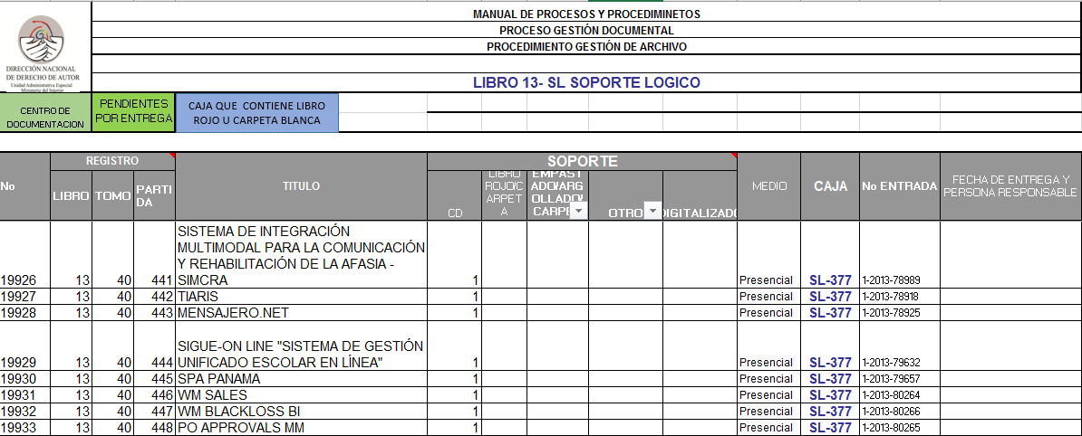
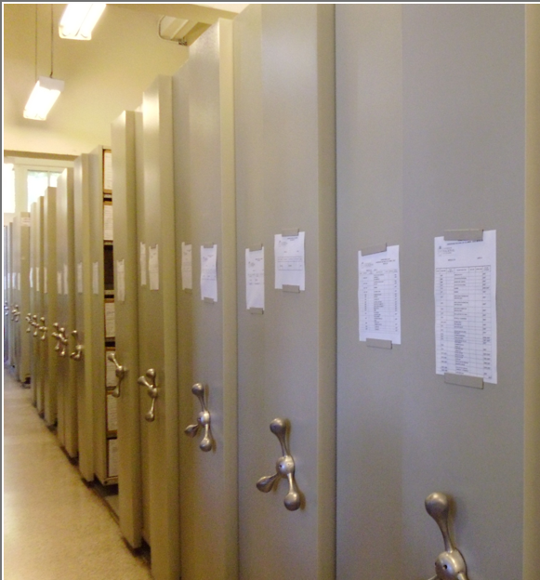
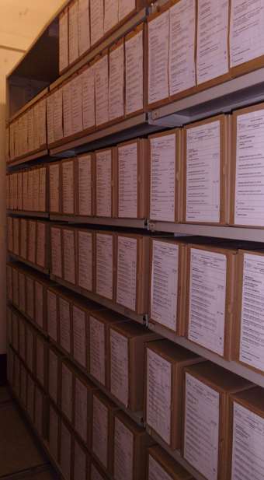
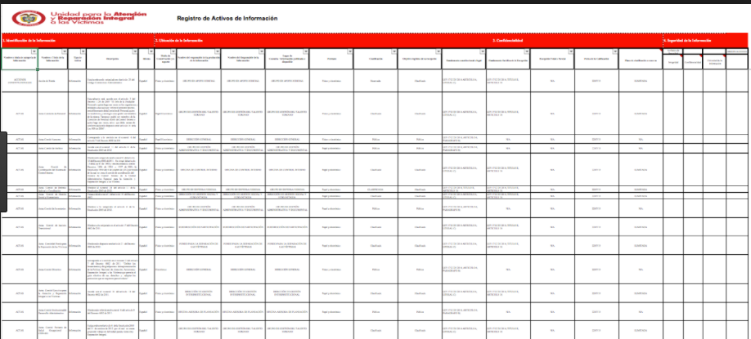
PROCEDIMIENTOS DE LA GESTION DOCUMENTAL
Prácticas usadas para administrar toda la documentación de una organización, según normatividad (Ley 594 de 2000)
Organización Física
Criterios para la organización de documentos y Archivos
Manejo de herramientas

